Slide 1
Ενότητα 5 – Ενσύρματα και Ασύρματα Δίκτυα

Slide 2
Παράγραφος 5.1 - Υλικό τοπικών δικτύων

Slide 3
Υλικό τοπικών δικτύων
Παθητικός Εξοπλισμός
Μέσα μετάδοσης πληροφορίας
Κατανεμητές καλωδίων
Ενεργός Eξοπλισμός
Μεταγωγέας – Switch
Ασύρματο σημείο πρόσβασης – Access Point
Δρομολογητής - Router

Slide 4
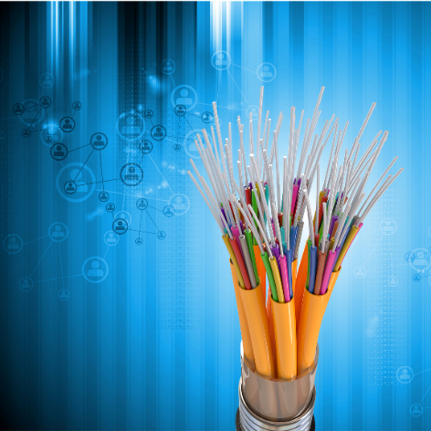
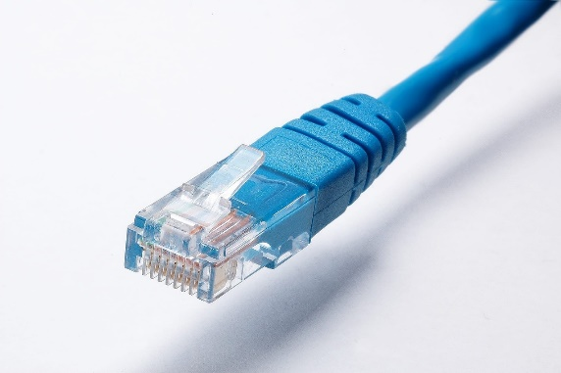
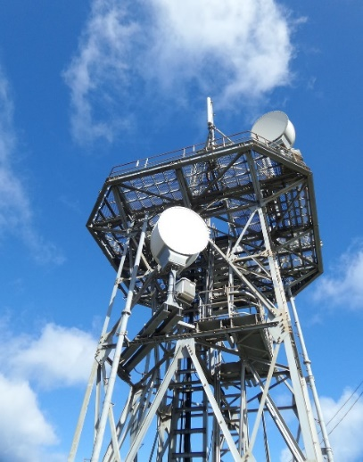
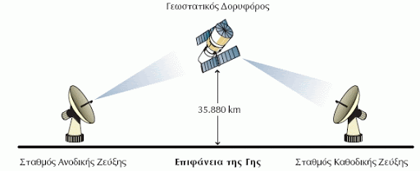
Μέσα μετάδοσης πληροφορίας
Χάλκινα καλώδια συνεστραμμένων ζευγών
Οπτικές ίνες
Ενσύρματα
Επίγειες μικροκυματικές ζεύξεις
Δορυφορικές ζεύξεις
Ασύρματα
Επιστροφή

Slide 5
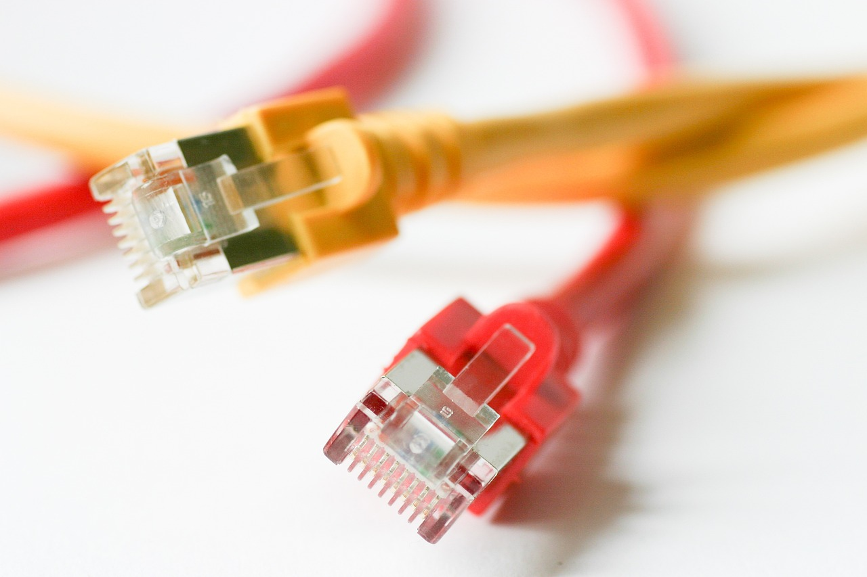
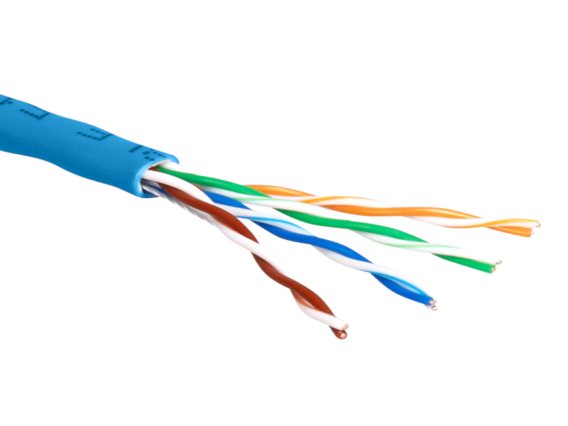
Ενσύρματα μέσα μετάδοσης - Χάλκινα καλώδια
Καλώδιο UTP – Αθωράκιστο
Αποτελείται από τέσσερα ζεύγη καλωδίων. Κάθε καλώδιο, το οποίο καλείται ίνα, αποτελείται από έναν χάλκινο αγωγό με μονωτικό περίβλημα.
Για τον τερματισμό του UTP καλωδίου χρησιμοποιούνται βύσματα τα οποία είναι ευρέως γνωστά σαν βύσματα RJ45. Τα βύσματα RJ45 είναι πλαστικά και έχουν επαφές χαλκού οι οποίες είναι ανασηκωμένες.
Κατασκευή - τερματισμός καλωδίου UTP
Επόμενο

Slide 6
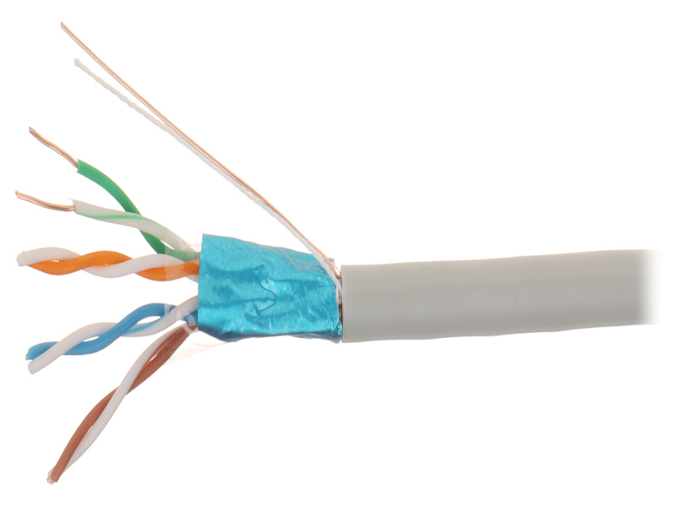
Ενσύρματα μέσα μετάδοσης - Χάλκινα καλώδια
Καλώδιο FTP – Θωρακισμένο
Το καλώδιο FTP (Foiled Twisted Pair) είναι θωρακισμένο, συνήθως με φύλλο αλουμινίου το οποίο είναι περιτυλιγμένο γύρω από τη δέσμη ή σε μερικές περιπτώσεις γύρω από το κάθε ζεύγος.
Το καλώδιο αυτό έχει μεγαλύτερη διάμετρο και είναι λιγότερο ελαστικό, έχει όμως πολύ καλύτερες ηλεκτρικές ιδιότητες.
Επόμενο

Slide 7
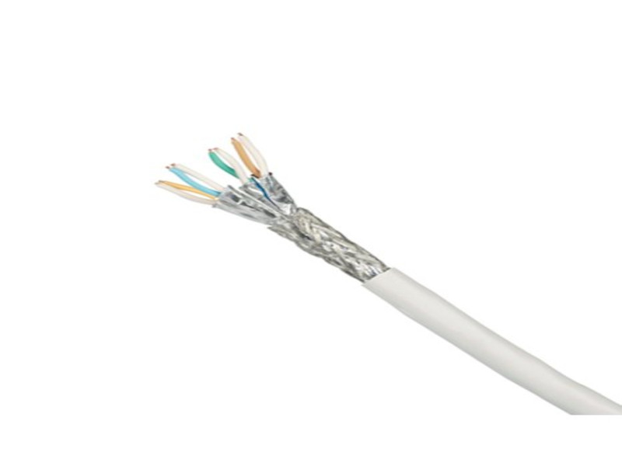
Ενσύρματα μέσα μετάδοσης - Χάλκινα καλώδια
Καλώδιο STP – Θωρακισμένο
Το καλώδιο αυτό είναι τύπου FTP με επιπλέον μεταλλική θωράκιση γύρω από ολόκληρη τη δέσμη. Το αγγλικό γράμμα S υποδεικνύει την χρήση μεταλλικού πλέγματος, είναι δηλαδή θωρακισμένο - Shielded.
Χρήση
Τα καλώδια συνεστραμμένων ζευγών STP είναι κατάλληλα για χρήση σε μέρη κοντά σε εξοπλισμό που μπορεί να προκαλέσει Ηλεκτρομαγνητική Παρεμβολή, όπως αεροδρόμια και ιατρικά κέντρα.
Eπίσης, είναι κατάλληλα όταν υπάρχουν κοντά μηχανήματα υψηλής ισχύος, όπως φούρνοι μικροκυμάτων.
Επιπλέον μπορούν να λειτουργήσουν καλά και σε εξωτερικές συνθήκες.
Επιστροφή

Slide 8
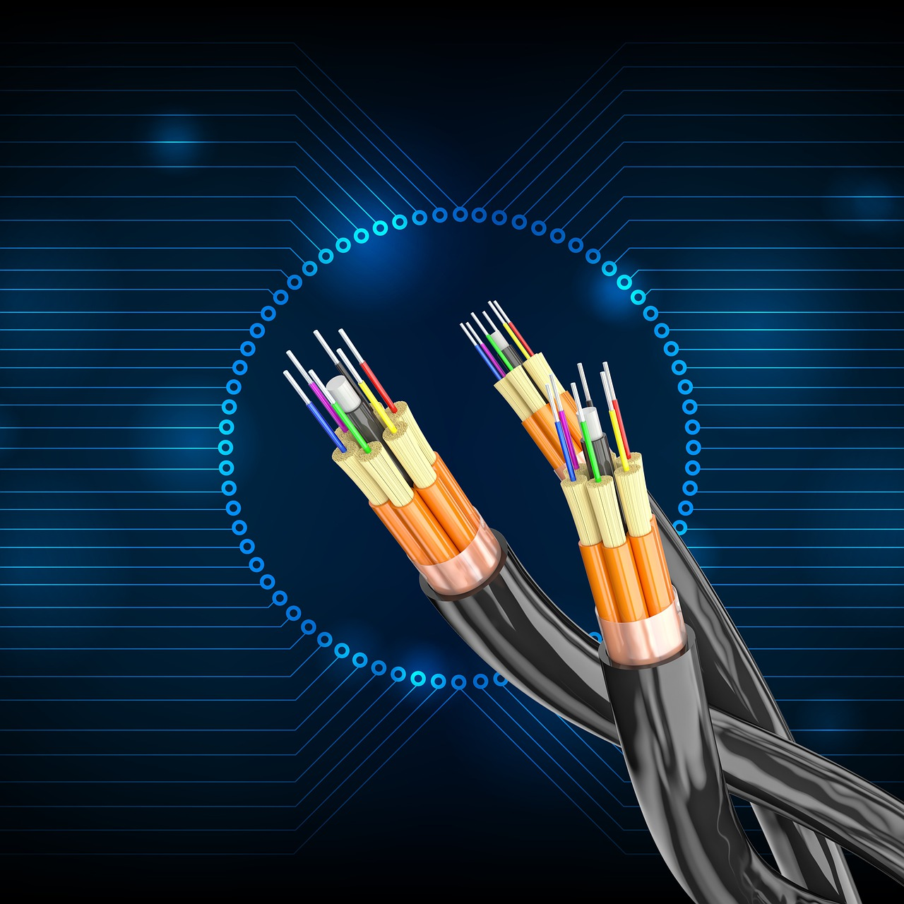
Ενσύρματα μέσα μετάδοσης – Οπτικές Ίνες
Οπτικές ίνες
Τα καλώδια οπτικών ινών είναι τα καλώδια τηλεπικοινωνιών στα οποία το μέσο μετάδοσης δεν είναι μεταλλικοί αγωγοί αλλά υάλινοι οπτικοί κυματοδηγοί, όπου τα μονοχρωματικά οπτικά ηλεκτρομαγνητικά κύματα διαδίδονται εξαιτίας του φαινομένου της ολικής ανάκλασης.
Τα συγκεκριμένα οπτικά ηλεκτρομαγνητικά κύματα παράγονται από μονοχρωματικές πηγές φωτός, όπως φωτοδίοδοι (led), laser κ.λπ.
Τα καλώδια οπτικών ινών είναι τα πιο προηγμένα τηλεπικοινωνιακά μέσα ενσύρματης μετάδοσης και χρησιμοποιούνται σε όλα τα σύγχρονα συστήματα τηλεπικοινωνιών, δεδομένου ότι προσφέρουν:
πολύ μεγάλο εύρος ζώνης,
υψηλούς ρυθμούς μετάδοσης και
απόλυτη προστασία (ανοσία) από ηλεκτρομαγνητικές παρεμβολές, παρέχοντας έτσι ασφαλή και γρήγορη μετάδοση χωρίς περιορισμούς απόστασης.
Επόμενο

Slide 9
Ενσύρματα μέσα μετάδοσης – Οπτικές Ίνες
Επόμενο

Slide 10
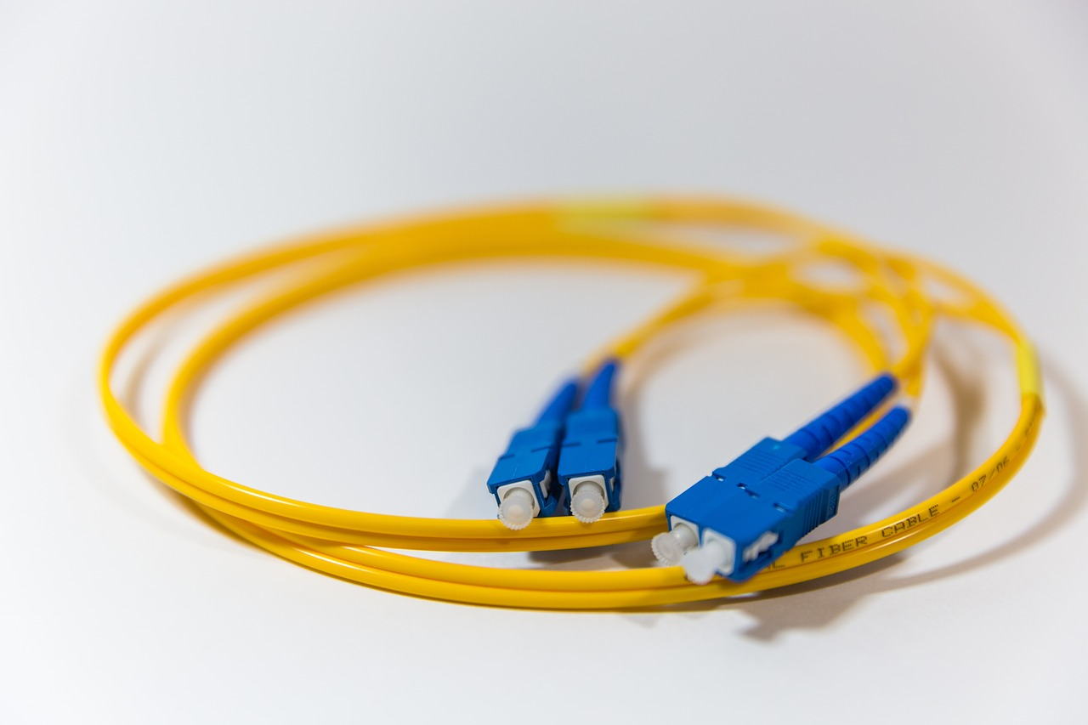
Ενσύρματα μέσα μετάδοσης – Οπτικές Ίνες
Μονοτροπικές οπτικές ίνες (Single mode)
Οι μονοτροπικές οπτικές ίνες έχουν διαστάσεις πυρήνα μέχρι 10 μm. Τα κύματα φωτός ταξιδεύουν σε ευθεία γραμμή και μπορούμε να στείλουμε δεδομένα σε μεγάλες αποστάσεις.
Η μικρή αυτή διάμετρος του πυρήνα, επιτρέπει τη διέλευση σε ένα περιορισμένο πλήθος ακτινών.
Επόμενο

Slide 11
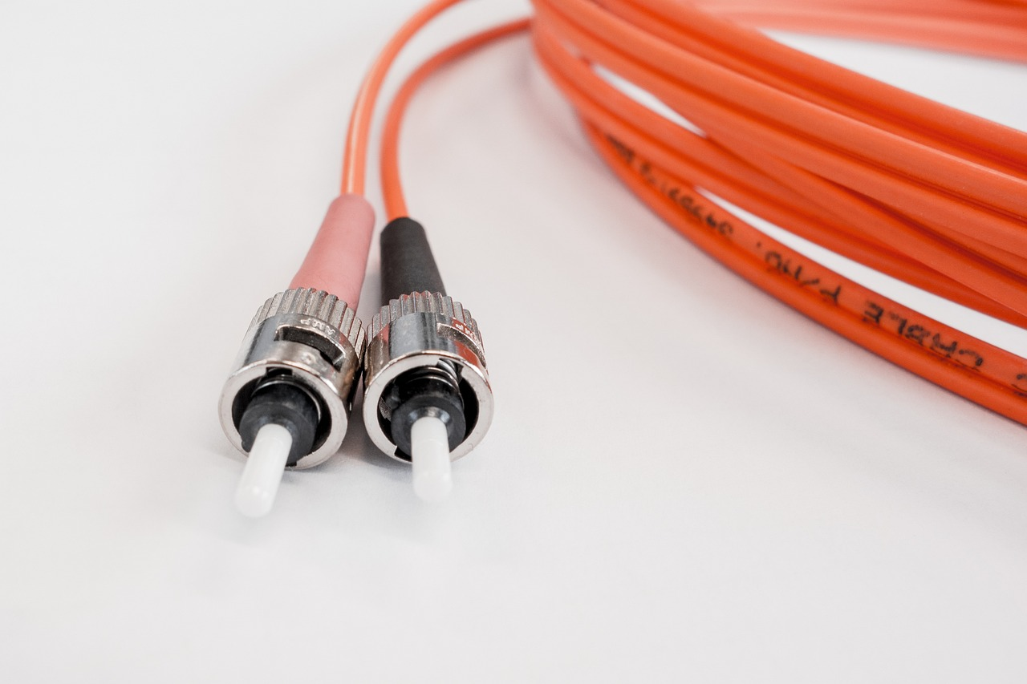
Ενσύρματα μέσα μετάδοσης – Οπτικές Ίνες
Πολυτροπικές οπτικές ίνες (Multi mode)
Οι πολυτροπικές οπτικές ίνες έχουν διαστάσεις πυρήνα από 50 − 100 μm, είναι πιο «χοντρές» από τις απλού τύπου, αλλά μπορούν να στείλουν παράλληλα, σε ξεχωριστό μονοπάτι, πολλά κύματα φωτός.
Το κάθε κύμα φωτός, εισέρχεται στην οπτική ίνα με ελαφρά διαφορετική γωνία σε σχέση με τα άλλα και ακολουθεί το δικό του μονοπάτι μέσα στην ίνα, μέσω των διαδοχικών ανακλάσεων στο περίβλημα.
Με αυτόν τον τρόπο μπορούμε να στείλουμε παράλληλα, τεράστιο όγκο δεδομένων.
Επιστροφή

Slide 12
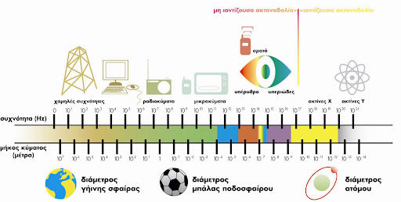
Μέσα μετάδοσης πληροφορίας - Μικροκύματα
Τα μικροκύματα είναι περιοχή των ηλεκτρομαγνητικών κυμάτων, με μήκος κύματος μεταξύ 0,1 και 100 cm και συχνότητες μεταξύ 300 MHz – 300 GHz.
Επόμενο

Slide 13
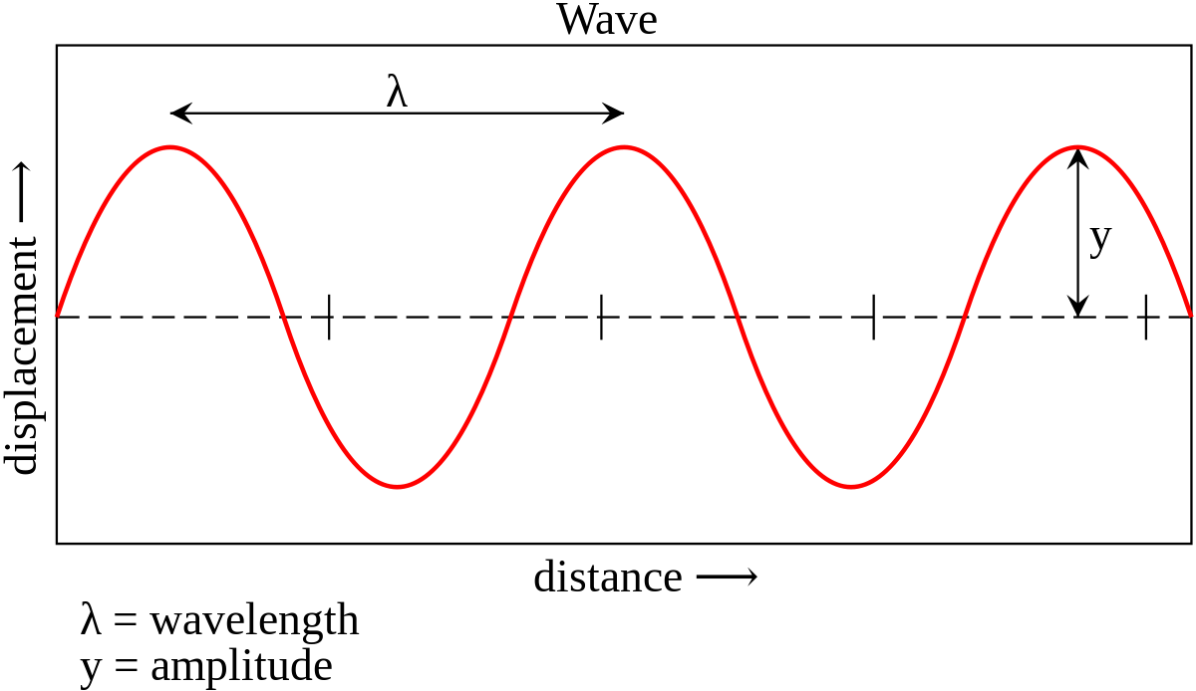
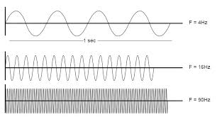
Μέσα μετάδοσης πληροφορίας - Μικροκύματα
Χαρακτηριστικά μικροκυμάτων:
Μήκος (λ)
Πλάτος (y)
Συχνότητα – frequency (f)
(1Hz = 1 ταλάντωση / sec)
Επόμενο

Slide 14
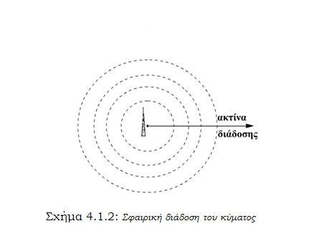
Μέσα μετάδοσης πληροφορίας - Μικροκύματα
Ένα μικροκύμα που εκπέμπεται από μία σημειακή πηγή, π.χ. μία κεραία, διαδίδεται σφαιρικά, δηλαδή εκπέμπεται τρισδιάστατα και ομοιόμορφα προς όλες τις κατευθύνσεις.
Επόμενο

Slide 15
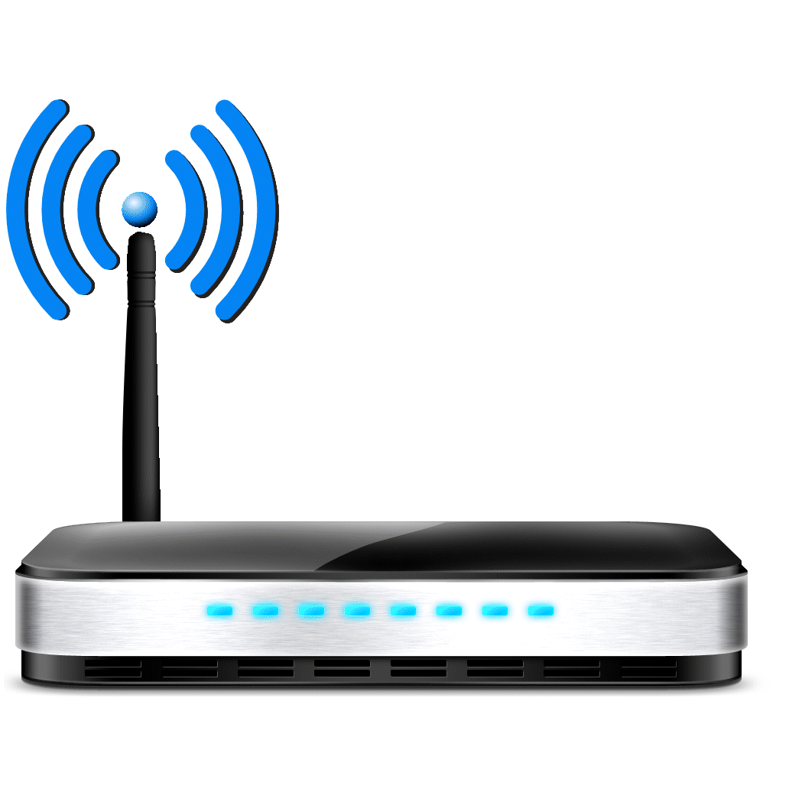
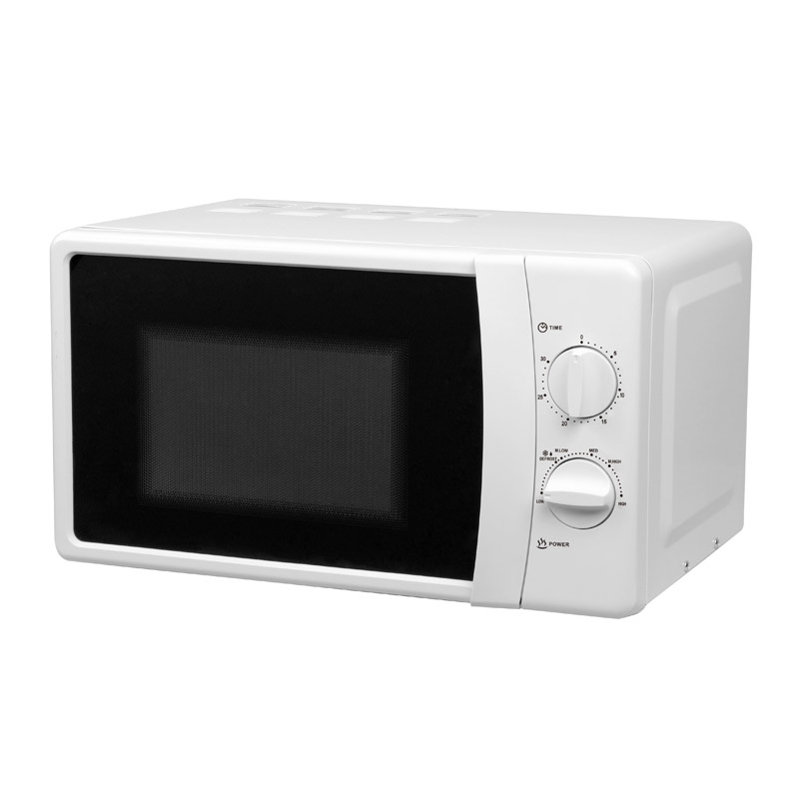
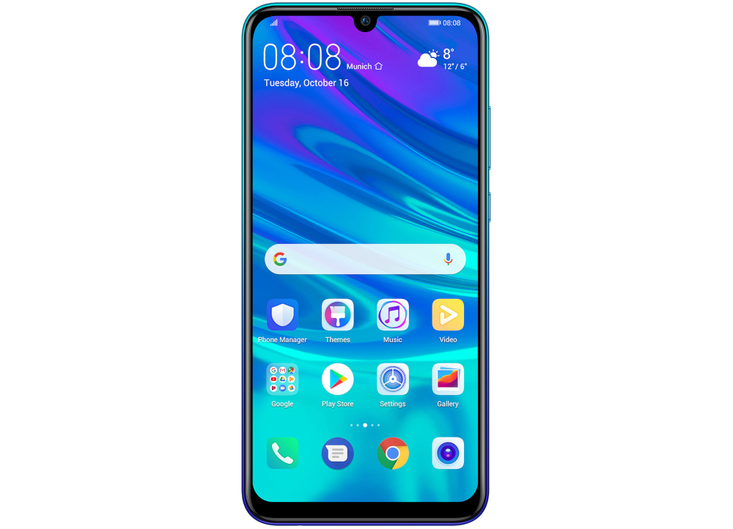
Μέσα μετάδοσης πληροφορίας - Μικροκύματα
Τα μικροκύματα χρησιμοποιούνται για την εκπομπή επίγειου τηλεοπτικού σήματος (UHF) αλλά και δορυφορικού τηλεοπτικού σήματος. Χρησιμοποιούνται στην κινητή τηλεφωνία, στη δορυφορική επικοινωνία, στα δίκτυα Wi-Fi, στο πρότυπο ανταλλαγής μηνυμάτων Bluetooth, στους φούρνους μικροκυμάτων κ.λπ.
Επιστροφή
Εξασκήσου στα μέσα μετάδοσης με ένα παιχνίδι

Slide 16
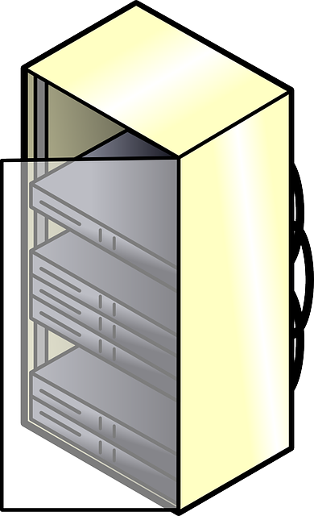
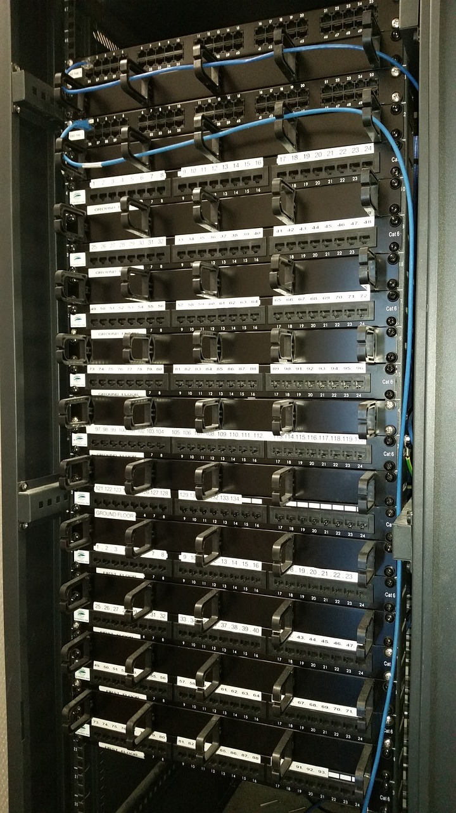
Κατανεμητές καλωδίων
Οι κατανεμητές καλωδίων αποτελούν αναπόσπαστο κομμάτι της δομημένης καλωδίωσης ενός δικτύου υπολογιστών και ανήκουν στον παθητικό εξοπλισμό του.
Αποτελούν το σημείο συγκέντρωσης των καλωδίων του δικτύου, είτε πρόκειται για χάλκινα καλώδια είτε για καλώδια οπτικής ίνας.
Οι κατανεμητές καλωδίων βρίσκονται συνήθως μέσα σε μεταλλικά «κουτιά» που ονομάζονται ικριώματα.
Επιστροφή

Slide 17
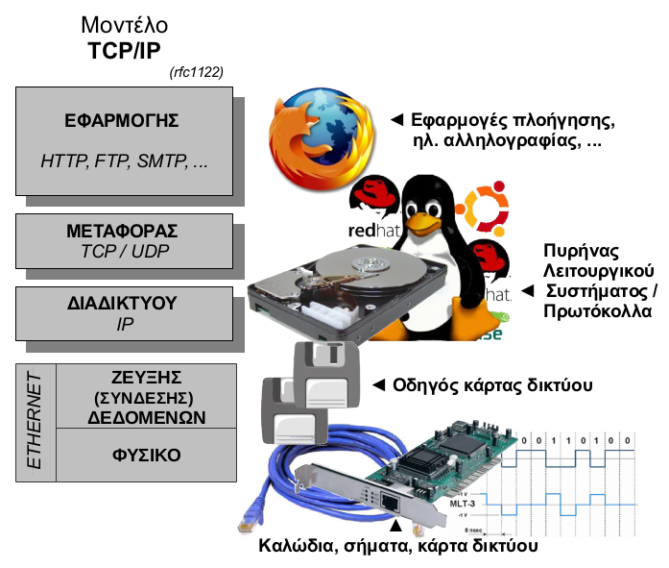
Μεταγωγέας - Switch
Οι μεταγωγείς επιτρέπουν στους υπολογιστές ενός δικτύου να επικοινωνούν μεταξύ τους.
Κάθε υπολογιστής συνδέεται με έναν μεταγωγέα μέσω ενός καλωδίου Ethernet και οι πληροφορίες που αποστέλλονται από τον έναν υπολογιστή στον άλλον περνούν μέσα από αυτόν.
Ο μεταγωγέας ή switch ανήκει στο χαμηλότερο επίπεδο της αρχιτεκτονικής TCP/IP ή στο 2^{ο} επίπεδο – Σύνδεσης Δεδομένων του O.S.I., όπως και η κάρτα δικτύου.
Υπάρχουν και μεταγωγείς που ανήκουν στο 3^{ο} επίπεδο – Δικτύου, οι οποίοι μπορούν να αναγνωρίσουν IP διευθύνσεις.
Επόμενο

Slide 18
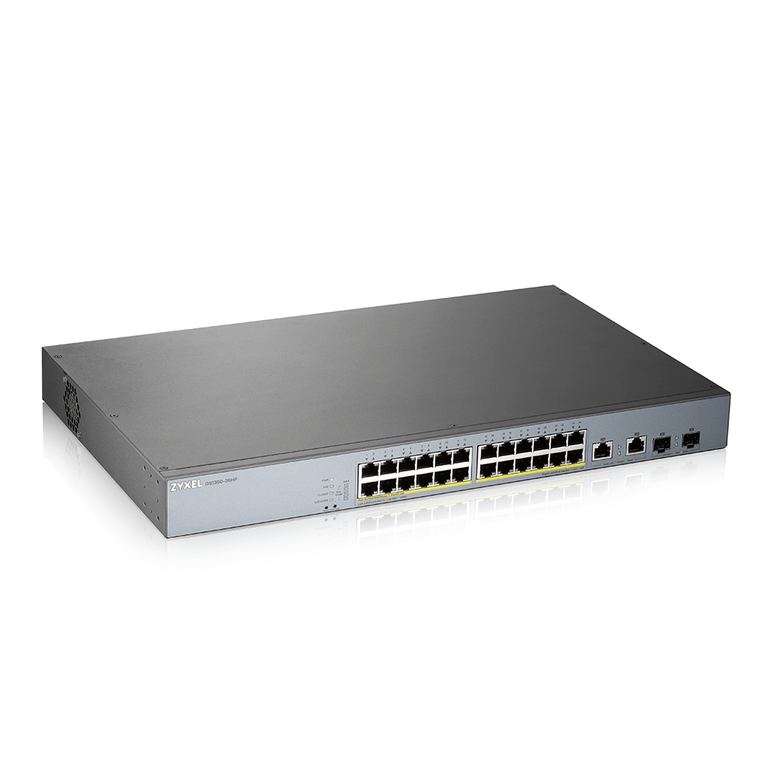
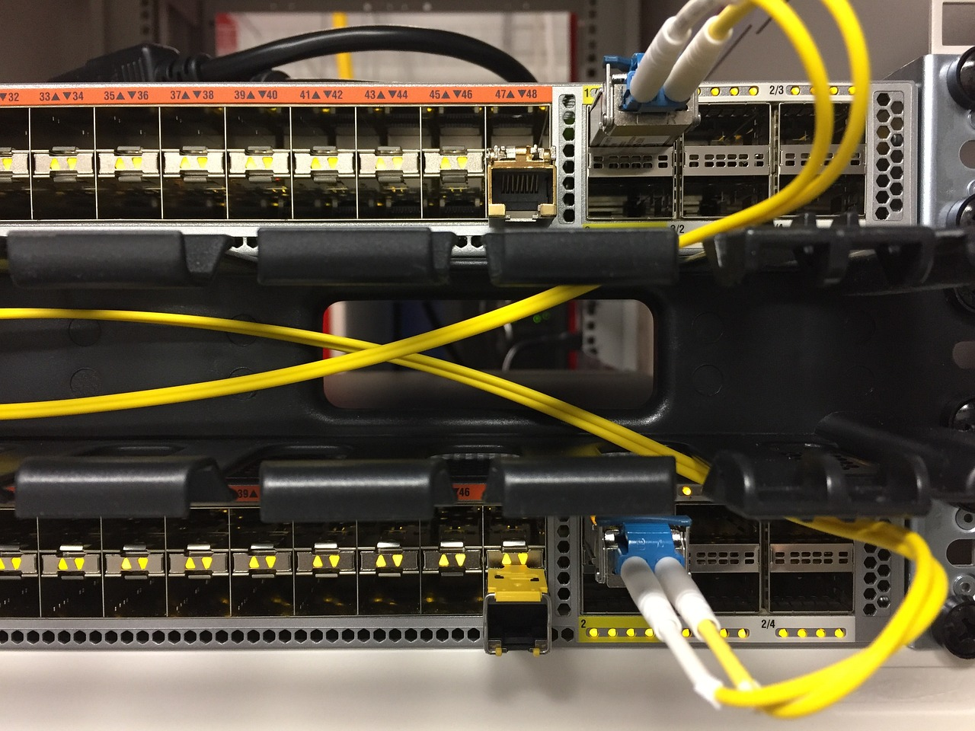
Μεταγωγέας - Switch
Τα switches έχουν τη δυνατότητα να εντοπίζουν τον προορισμό των δεδομένων που λαμβάνουν, χρησιμοποιώντας την φυσική (Mac) διεύθυνση του παραλήπτη, η οποία βρίσκεται στην επικεφαλίδα τους.
Για να αναμεταδώσουν μόνο στη θύρα στην οποία είναι συνδεδεμένη η συσκευή του παραλήπτη, συμβουλεύονται τον πίνακα LAT (Learned Address Table).
Επόμενο

Slide 19
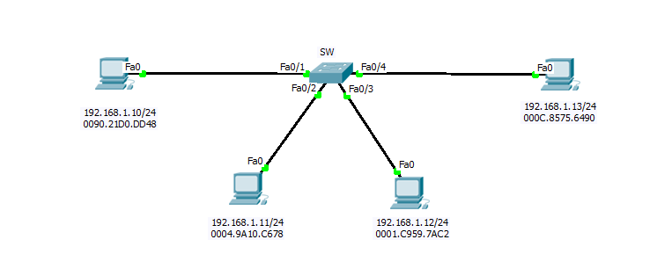
Μεταγωγέας - Switch
SW#show mac-address-table
Mac Address Table
-------------------------------------------
Vlan Mac Address Type Ports
1 0001.c959.7ac2 DYNAMIC Fa0/3
1 0004.9a10.c678 DYNAMIC Fa0/2
1 000c.8575.6490 DYNAMIC Fa0/4
1 0090.21d0.dd48 DYNAMIC Fa0/1
SW#
Επόμενο

Slide 20
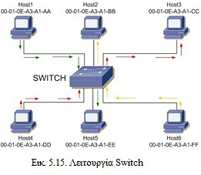
Μεταγωγέας - Switch
Στην περίπτωση εκείνη, όπου το switch παραλαμβάνει δεδομένα και δεν μπορεί να εντοπίσει στον πίνακα LAT την Mac διεύθυνση προορισμού, τότε θα στείλει ένα ερώτημα εκμάθησης της φυσικής διεύθυνσης σε όλους τους υπολογιστές του δικτύου, ώστε να λάβει ως απάντηση της επιθυμητή διεύθυνση προορισμού.
Επόμενο

Slide 21
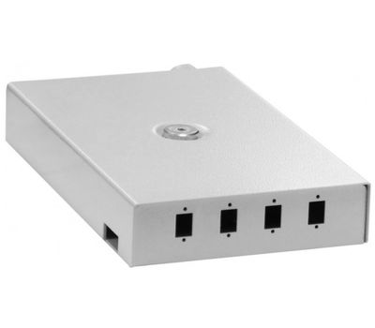
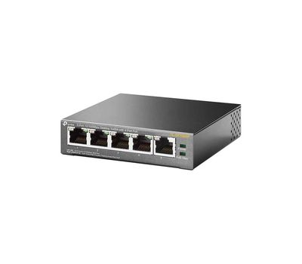
Μεταγωγέας - Switch
Οι θύρες εισόδου/εξόδου των switch γενικά, λειτουργούν με ταυτόχρονη, αμφίδρομη, δηλαδή και προς τις δύο κατευθύνσεις, μετάδοση (Full duplex).
Υπάρχουν switch για οπτικές ίνες και switch για χάλκινα καλώδια, ανάλογα με το μέσο μετάδοσης που χρησιμοποιείται στο τοπικό δίκτυο.
Επιστροφή

Slide 22
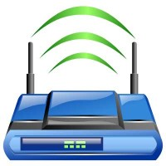
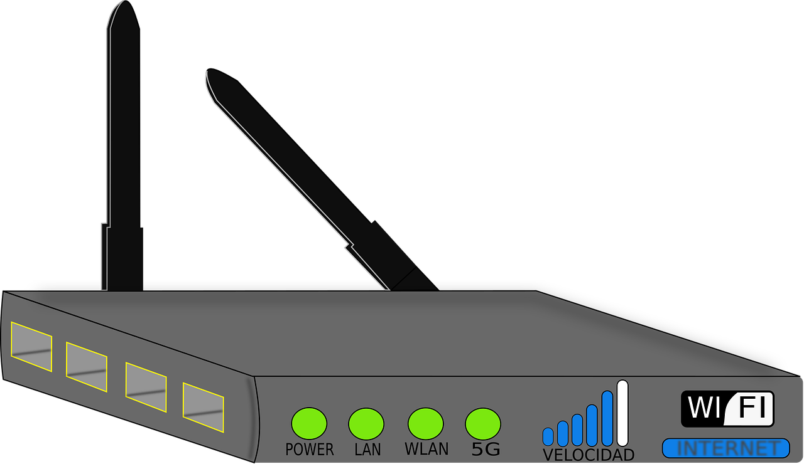
Ασύρματο σημείο πρόσβασης (Access Point)
Ένα ασύρματο σημείο πρόσβασης είναι μία συσκευή που αναλαμβάνει τη λειτουργία της επικοινωνίας των ασύρματων σταθμών ενός δικτύου.
Ένα AP μπορεί να είναι:
Μία εξωτερική συσκευή που συνδέεται ενσύρματα με έναν δρομολογητή
Μία εσωτερική μονάδα σε έναν δρομολογητή,
ή να υλοποιείται σε έναν Η/Υ με κατάλληλο λογισμικό και κάρτα pci.
Επόμενο

Slide 23
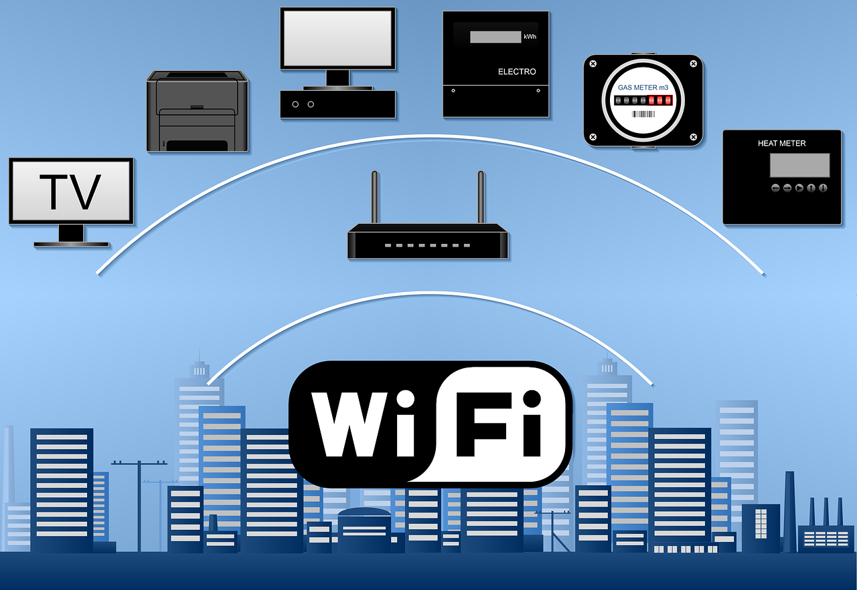
Ασύρματο σημείο πρόσβασης (Access Point)
Τα AP χρησιμοποιούνται κυρίως σε οικιακά ασύρματα δίκτυα και σε μικρές επιχειρήσεις.
Παρέχουν χαμηλή ισχύ σήματος (έως 0,1 Watt) περιορίζοντας την θεωρητική εμβέλειά τους στα 30 μέτρα.
Μπορούν να λειτουργήσουν και ως Wi-Fi αναμεταδότες (repeaters ή range extenders) για την επέκταση κάλυψης του ασύρματου δικτύου.
Επιστροφή

Slide 24
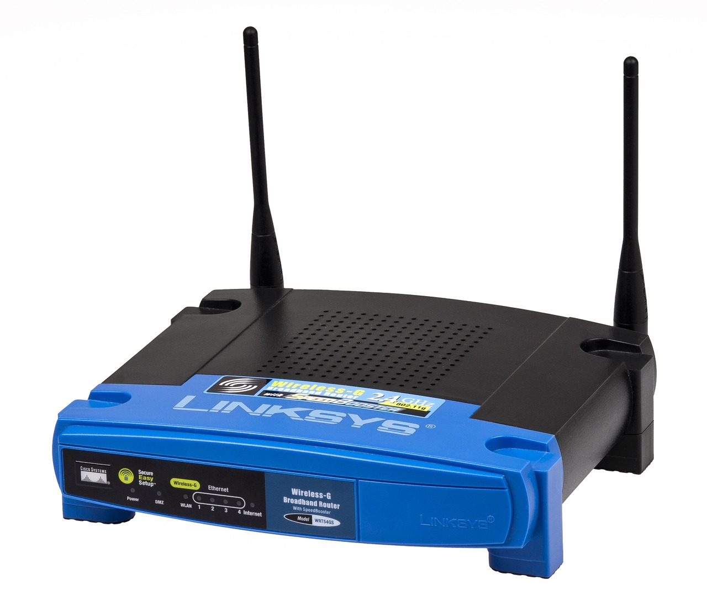
Δρομολογητής - Router
Ο δρομολογητής είναι μία συσκευή που προωθεί πακέτα δεδομένων (datagrams) μεταξύ δικτύων υπολογιστών.
Ένας δρομολογητής μπορεί να συνδέσει δύο ή περισσότερα διαφορετικά δίκτυα μεταξύ τους.
Η βασική του λειτουργία είναι η εύρεση της κατάλληλης διαδρομής που πρέπει να ακολουθήσει ένα πακέτο για να φτάσει στο δίκτυο προορισμού.
Σύμφωνα με το μοντέλο αρχιτεκτονικής δικτύων TCP/IP, οι δρομολογητές εκτελούν όλες τις λειτουργίες μέχρι και το επίπεδο Διαδικτύου ή Δικτύου.
Επιστροφή
Άσκηση για τον ενεργό εξοπλισμό ενός δικτύου
Επόμενο

Slide 25
Πηγές:
Πανελλήνιο Σχολικό Δίκτυο
Υλικό και Δίκτυα Υπολογιστών Σημειώσεις Μαθητή Β’ τάξη ΕΠΑΛ
Δίκτυα Υπολογιστών Σημειώσεις Μαθητή Γ’ τάξη ΕΠΑΛ
pixabay.com
http://www.socped.gr/sZV0GwOg5C4ISyhH
https://www.youtube.com/watch?v=kh6XCNXVLsA
Επιστροφή στην αρχή

